Slide 1




Devenir du patient obèse en réanimation
FRAT Jean-Pierre
Réanimation Médicale

Slide 2
Introduction
En France la corpulence des hommes et des femmes a fortement augmenté depuis 1981 avec une accélération depuis 1990. La prévalence de l’obésité est de 14,5% en 2009 en France et 36% en 2010 aux USA.
Dans la population générale le sujet obèse a une mortalité élevée en raison de comorbidités respiratoires, cardiovasculaires, neurovasculaires et néoplasiques.
La population obèse en réanimation n’est soumise aux mêmes règles, mais représente 12-33% des patients et nécessite de connaître les spécificités de sa prise en charge.
Fontaine KR. JAMA 2003;289: 187-93
Willet WC. NEJM 1999;341: 427-34

Slide 3
Risque cardio-vasculaire
Dysfonction ventriculaire gauche :
  Élévation de la volémie par augmentation de la masse corporelle et des besoins métaboliques
  Augmentation de la précharge, volume déjection systolique et travail myocardique
  Augmentation de la postcharge par activation système R-A, catécholamine circulante, hyperviscosité par polyglobulie
  Diminution récepteurs β-adrénergique
Cardiopathie hypertrophique
Troubles de rythme et de conduction
Insuffisance coronaire
Dysfonction ventriculaire droite :
  HTAP pré et post-capillaire : vasoconstriction hypoxique et cardiopathie gauche

Slide 4
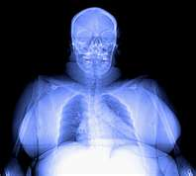
Risque pulmonaire
Syndrome restrictif :
  ↘ compliance pariétale et parenchymateuse
  ↗ volume sanguin intrapulmonaire
Atélectasies
↗résistance des voies aériennes
Production accrue CO₂ (par ↗ quotient respiratoire)
Modification géométrie du diaphragme
Hypertension artérielle pulmonaire
Augmentation travail respiratoire
Hypoxémie
Syndrome obésité -hypoventilation

Slide 5
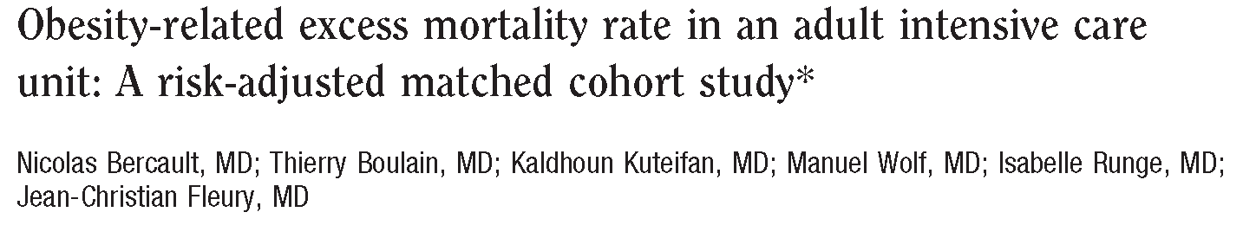
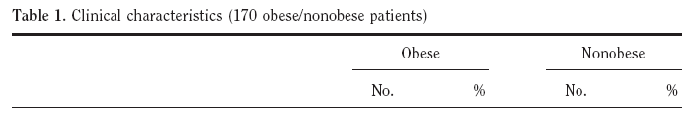
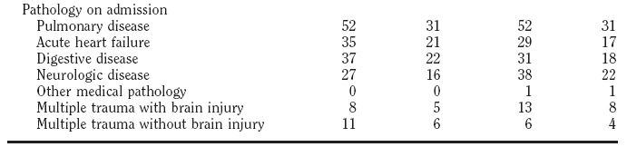


Slide 6

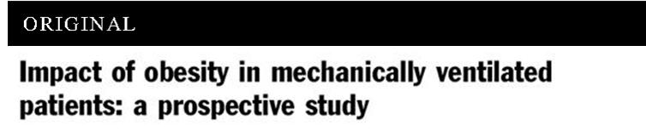
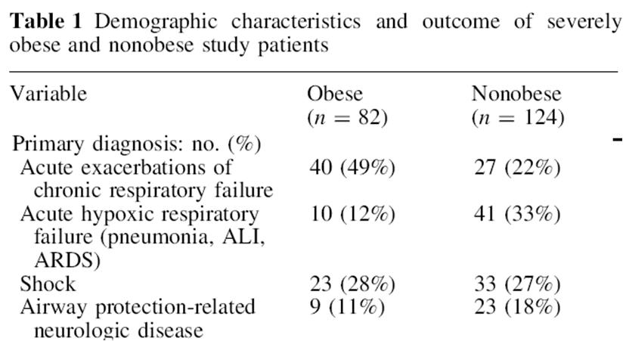


Slide 7
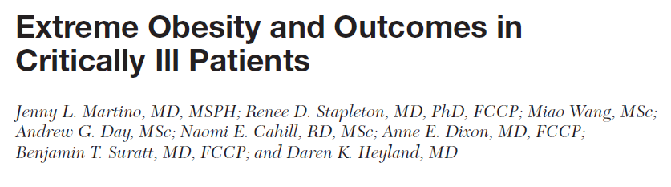
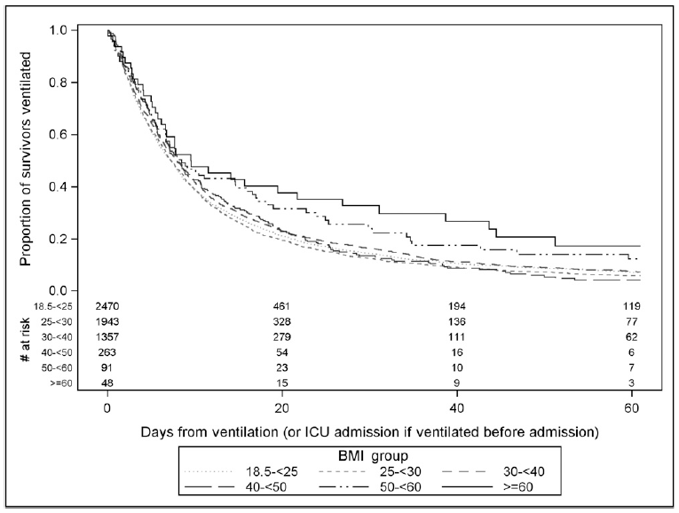
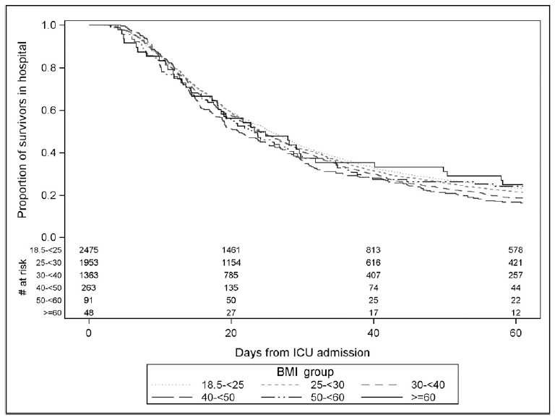
Allongement du séjour
et de la ventilation
N=8813 patients
33 pays
355 réanimations
Pas de différence
De mortalité
Martino et al. Chest 2011;140:1198-1206

Slide 8
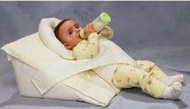
Préoxygénation
Risque d’hypoxémie et diminution temps d’apnée:
  atélectasie, dérecrutement alvéolaire
  « réserve » en O₂
Intérêt proclive de 25°
VNI
Manœuvres de recrutement

Slide 9
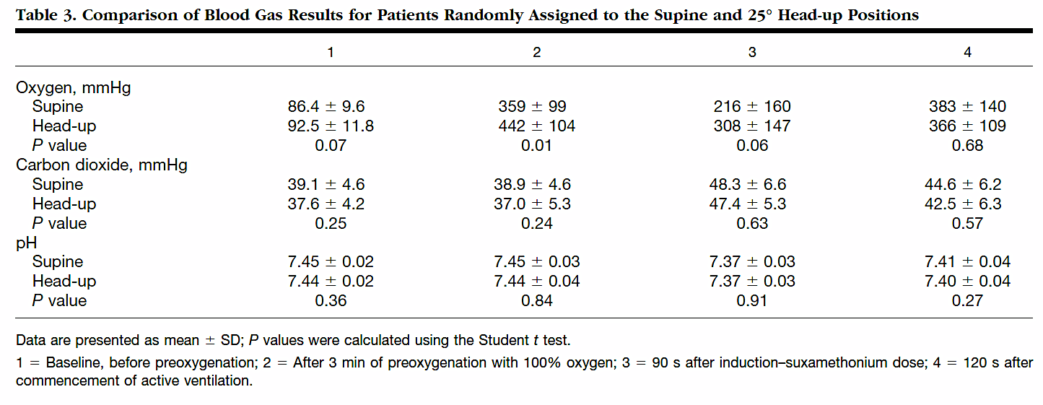
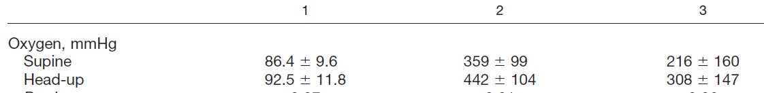
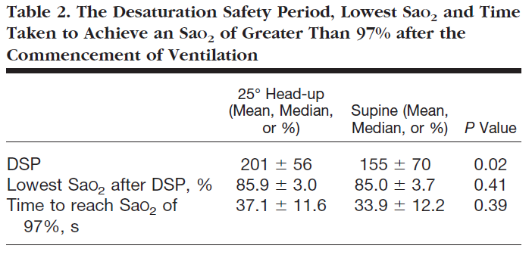
Dixon et al. Anesthesiology 2005;102:1110-5

Slide 10
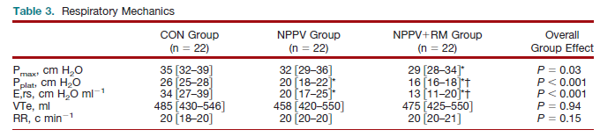
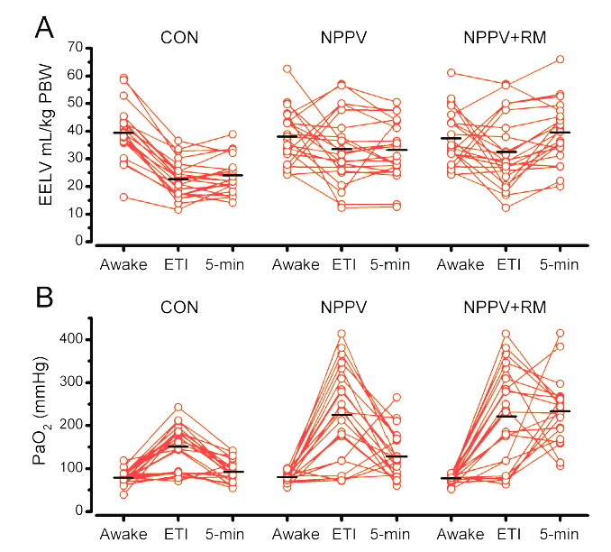
VSAI + PEP : <18 cmH₂O
AI : pour V_{t} 8 ml/kg
PEP : 6-8 cm H₂O
↗ volumes pulmonaires :
  par VNI
  et VNI + manœuvre de recrutement
Amélioration oxygénation :
  par VNI : après intubation
  et VNI + manœuvre de recrutement : après intubation et après 5 min de VM
Pression continue :
40 cm H₂O, pdt 40 sec
Surveillance tolérance hémodynamique
Futier et al. anesthesiology 2011;114:1354-63

Slide 11

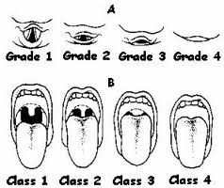
Gestion des voies aériennes
« intubation trachéale »
Risque théorique d’intubation difficile : 13-15,5%
Critère composite : Mallampati III ou IV, circonférence du cou >45,6 cm, SAOS
Optimisation conditions d’intubation :
  2 opérateurs
  Surélévation épaules, tête et cou
  Matériel intubation difficile
Frat JP for the ARCO group. ICM 2008;34:1991-98
Williamson JA. Anaesth Intensive Care 2000;21:602-7
Juvin P. Anest Analg 2003;97:595-600
Sebbane M. SFAR 2011.

Slide 12
Relation obésité et SDRA
Gong et al. Thorax 2010; 65: 45-50
Anzuetto et al. Thorax 2011;66:66-73
Obésité associée à la survenue
d’un SDRA
pendant la ventilation mécanique

Slide 13
Risque de la ventilation à hauts volumes
Patients ayant
développé un SDRA
Patients sans SDRA
Gajic et al. ICM 2005; 31:922-26

Slide 14
La ventilation e l’obèse en pratique…
Analyse secondaire d’une cohorte de 4698 patients
 | Maigre (BMI < 18.5) | Normal (18.5 < BMI < 24.9) | Surpoids (25 < BMI <29.9) | Obèse BMI (30 < BMI <39.9) | Obèse sévère (BMI >40 )
VT (ml/kg poids réel) | 11 | 9 | 7 | 6.5 | 5
VT (ml/kg poids idéal) | 8 | 9 | 9 | 10 | 11
Delta % (poids idéal-poids réel) | - 27% | 0 | +29% | +54% | +120%
Les patients obèses ont un Vt « instinctif » surestimé, d’autant plus que le poids augmente
Anzuetto et al. Thorax 2011;66:66-73

Slide 15
Ventilation mécanique (2)
« calcul Vt et poids idéal »
  poids idéal = X + 0,91 (taille en cm - 152,4)
          femme : X = 45, 5
          homme : X = 50
  Formule simplifiée
  Homme poids idéal (kg) = taille (cm) -100
  Femme poids idéal (kg) = taille (cm) -110
Vt de 6 à 8 ml/kg de poids idéal

Slide 16
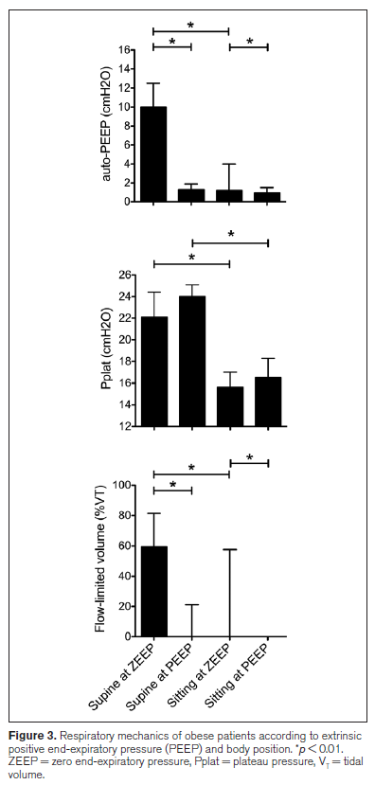
Ventilation mécanique (3)
« pression expiratoire positive (PEP) et position»
position proclive
PEP à 10 cm H₂O
Amélioration débit expiratoire et auto-PEP aboutissant à diminution pression alvéolaire
Lemyze et al. Crit Care Med 2013;41:1-8

Slide 17
Ventilation mécanique
du patient obèse
Position proclive
Vt : 6-8 ml/kg (Pds idéal)
PEP : 10 (?) cm H2O
F Respiratoire : 15-25/min
P_{plateau} <30 cmH₂O
Tolérance hémodynamique
P_{a}CO₂ : 35-40 mmHg
Manœuvre de recrutement ?
Quand ? Quel type ?
Marik Chest 1998; 113:492-98
Chec’h Réanimation 2006;15: 439-44

Slide 18
Extubation trachéale
Complications intubation trachéale | Obèses n=82 | Nonobèses n=124 | p-value
Difficultés IOT : no. (%) | 12 (14,6%) | 7 (5,6%) | 0,04
Complications immédiates: no (%) | 9 (8,2%) | 7 (4,7%) | NS
Stridor post-extubation: no. (%) | 10/65 (15%) | 3/90 (3%) | 0,008
Avant extubation :
  Test de fuite
  Corticothérapie (?)
François, Lancet 2007;369:1083-9

Slide 19
Conclusion (1)
Les motifs d’hospitalisation des patients obèses en réanimation sont liés aux décompensations des pathologies chroniques, notamment respiratoires
Les paramètres de ventilation mécanique doivent tenir compte du poids théorique pour le Vt et comporter une PEP élevée (≥ 10 cmH₂O)
Les procédures techniques sont plus complexes notamment l’intubation trachéale.
Il existe un risque de stridor post-extubation.

Slide 20
Conclusion (2)
Le pronostic du patient obèse en réanimation semble similaire à celui du non-obèses, cependant la durée de ventilation mécanique est allongée chez le patient obèse morbide.
Ce pronostic est probablement la résultante d’une balance entre facteurs protecteurs et aggravants ?
« Quand les gros sont maigres,
il y a longtemps que les maigres sont morts. »
Lao-Tseu

